Slide 1
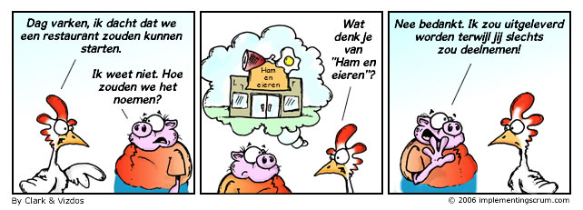
Convenant Gemeenten Sprint 0 – Aftrap V1.0 Amsterdam, woensdag 21 november 2018

Slide 2
Doelstelling
Gezamenlijk aansluiten bij Common Ground beweging
Keuze maken welk proces
Van denken/overleggen naar daadwerkelijk doen
Aanpak met agile Scrum
2

Slide 3
Prioriteit en keuze proces
Trouwen (12)
Begraven (9)
Taxeren scholen (4)
Huurwoningen (4)
Subsidie (3)
Webshop (1)
Doelstelling is om te komen tot 1 uniform proces voor alle gemeenten en CG-proof (“ook als ik het niet jouw proces”)
3

Slide 4
Agile/Scrum-aanpak
SCRUM MASTER
PRODUCT OWNER
SCRUM ROLES
TEAM MEMBERS
USERS
Backlog
refinement
24
uur
Werkend Product
STAKEHOLDERS
Sprint
Backlog
SPRINT 4 weken
Visie
Backlog
Increment
User Stories en taken
Demo en Sprint Review
User Stories en Epics
Retrospective
Sprint Planning
4

Slide 5
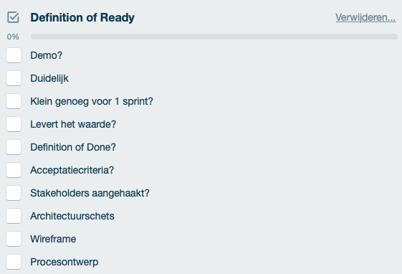
Definition of Ready (wanneer kan het in sprint worden opgenomen?)
5

Slide 6
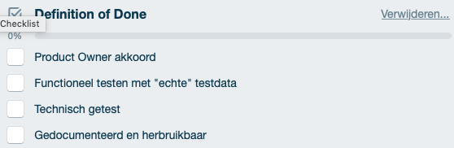
Definition of Done (wanneer is het af?)
6

Slide 7
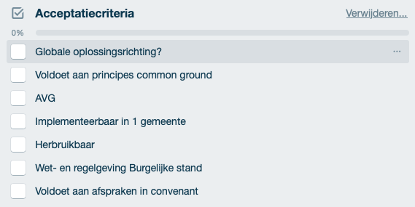
Acceptatiecriteria (wanneer is het goed?)
7

Slide 8
Bepalen en benoemen van de rollen
Opdrachtgever
Product Owner
Scrummaster
Team
Stakeholders
Users
8

Slide 9
Opdrachtgever
Nog te bepalen
@Allen
?
Opdrachtgever
PO
Kim Engel + ?
?
Delivery manager

Slide 10
Taken Product Owner(s) Den Haag/Drechtsteden/Kadaster
Visie op eindproduct en vertaling naar heldere en user stories.
Beheert en prioriteert backlog
Vertegenwoordigt klantbelang
Voortgangsbewaking
PO
Kim Engel + ? (business)
Een Product Owner heeft
X aantal uur nodig
per week nodig
om succesvol te kunnen zijn
Product Owner
Team
Scrum Master &
Scrum Coach
Users en Stakeholders
Gemeenten, VNG, eindgebruikers en leveranciers
10

Slide 11
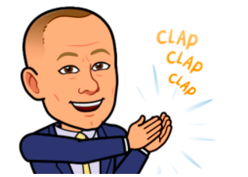
Taken Scrum Master
Eddy Timmer
Helpt team om product op te leveren
Faciliteert Scrum Proces en Agile werken
Beschermt team tegen invloeden van buitenaf
Impediments (laten) wegnemen
Coaching PO backlog + prioritering
Coaching in voortgang, zelfsturing en -organisatie (stand-ups etc)
Product Owner
Team
Scrum Master &
Scrum Coach
Gemeenten, VNG, eindgebruikers en leveranciers
11

Slide 12
Development Team
Definitieve
Samenstelling
Nog te bepalen
@Allen
Product Owner (Kim + business) 8 + ?
Scrum Master (Eddy Timmer) 8
2 Developers (Heereveen + ?) 2 * 16
1 Architect (Bas?) 4
Vertegenwoordiger business (?) 8
Functioneel specialist 24
(Die ook processen kan modeleren en wireframen)
Realiseren User Stories
Pokeren/plannen (zelfsturing)
Refinement (Ready maken -> 20% tijd)
Demo
Geen stakeholders in team
Product Owner
Team
Scrum Master &
Scrum Coach
Gemeenten, VNG, eindgebruikers en leveranciers
12

Slide 13
Stakeholder & users
Convenant gemeenten (niet zijnde launching)
Overige gemeenten (business en ICT)
Management convenant gemeenten
Common Ground
VNG
Leveranciers
13
Product Owner
Team
Scrum Master &
Scrum Coach
Gemeenten, VNG, eindgebruikers en leveranciers

Slide 14
Overige afspraken
Tooling
Trello
Sprint 0 voorbereiding 21-11-2018 tot 16-01-2018 Start Sprint 1
In eerste instantie 6 prints van 4 weken
Tot sprint 1 user stories ready maken en 12 december 2018 bijeenkomst over vervolg
Stand-up/Conference Call (nog afspraken over maken)
Demo/Sprintreview (nog afspraken over maken)
Retrospective (nog afspraken over maken)
Gezamenlijk werken en locatie (nog afspraken over maken)
14

Slide 15
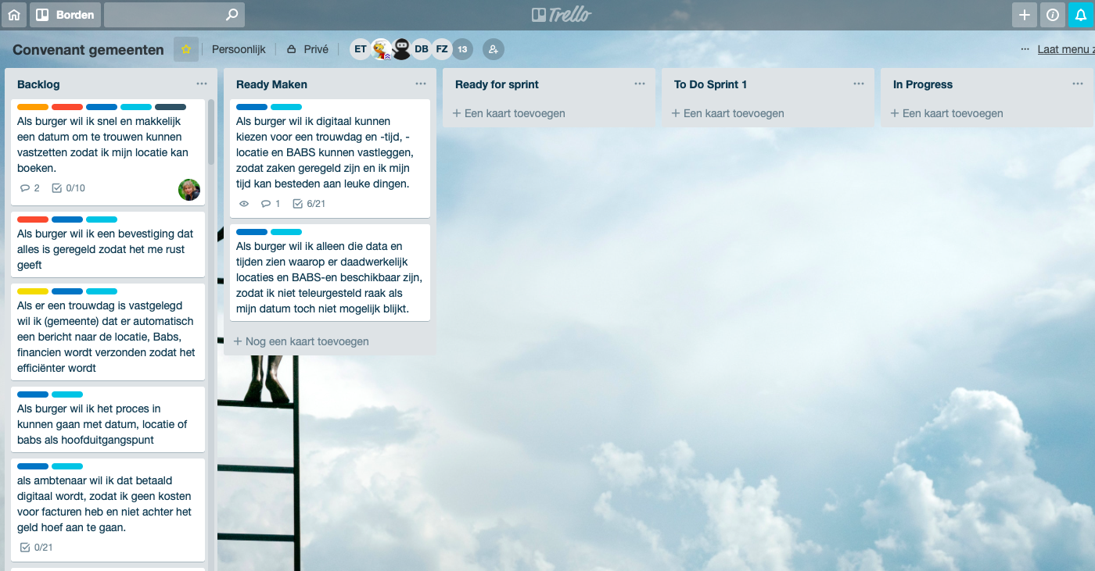
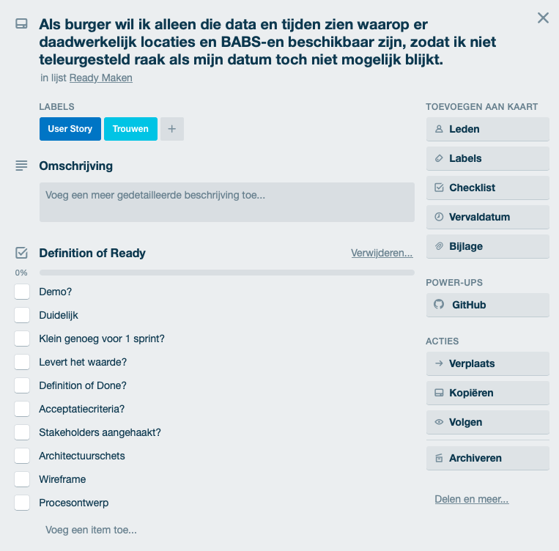
Trello
https://trello.com/b/IS5kRF4A/convenant-gemeenten
15

Slide 16
Volgende bijeenkomst 12 december
Inleiding en context
Waar staan we nu?
Beslissing nemen over openstaande punten
Samenstelling Team
Utrecht
Ready maken user stories
Voorbereiding sprint 1
WVTTK
Voorbereiding
Acties inzake teamsamenstelling geregeld
Ready maken user stories op Trello en iedere user story lezen en voozien van commentaar
16

Slide 17
Nuttige achtergrondinformatie Scrum

Slide 18
Agile Manifesto (gedrag)
Mensen en hun onderlinge samenwerking boven processen en hulpmiddelen
Werkende standaard boven allesomvattende documentatie
Samenwerking met de klant boven contractonderhandelingen
Inspelen op verandering boven het volgen van een plan
Hoewel wij waardering hebben voor al hetgeen aan de rechterkant staat vermeld, hechten wij méér waarde aan wat aan de linkerzijde wordt genoemd.
Onze hoogste prioriteit is het tevredenstellen van de klant door het vroegtijdig en voortdurend opleveren van waardevolle producten.
Verwelkom veranderende behoeftes, zelfs laat in het proces. Agile processen benutten verandering tot concurrentievoordeel van de klant.
Lever regelmatig werkende producten op. Liefst iedere paar weken, hooguit iedere paar maanden.
Mensen uit de business en architecten moeten dagelijks samenwerken gedurende het gehele project.
Bouw projecten rond gemotiveerde individuen. Geef hen de omgeving en ondersteuning die ze nodig hebben en vertrouw erop dat ze de klus klaren.
De meest efficiënte en effectieve manier om informatie te delen in en met een ontwikkelteam is door met elkaar te praten.
Bruikbare producten is de belangrijkste maat voor voortgang.
Agile processen bevorderen constante ontwikkeling. De opdrachtgevers, ontwikkelaars en gebruikers moeten een constant tempo eeuwig kunnen volhouden.
Voortdurende aandacht voor een hoge kwaliteit en voor een goed ontwerp versterken agility.
Eenvoud, de kunst van het maximaliseren van het werk dat niet gedaan wordt, is essentieel.
De beste architecturen, eisen en ontwerpen komen voort uit zelfsturende teams.
Op vaste tijden, onderzoekt het team hoe het effectiever kan worden en past vervolgens zijn gedrag daarop aan.
18

Slide 19
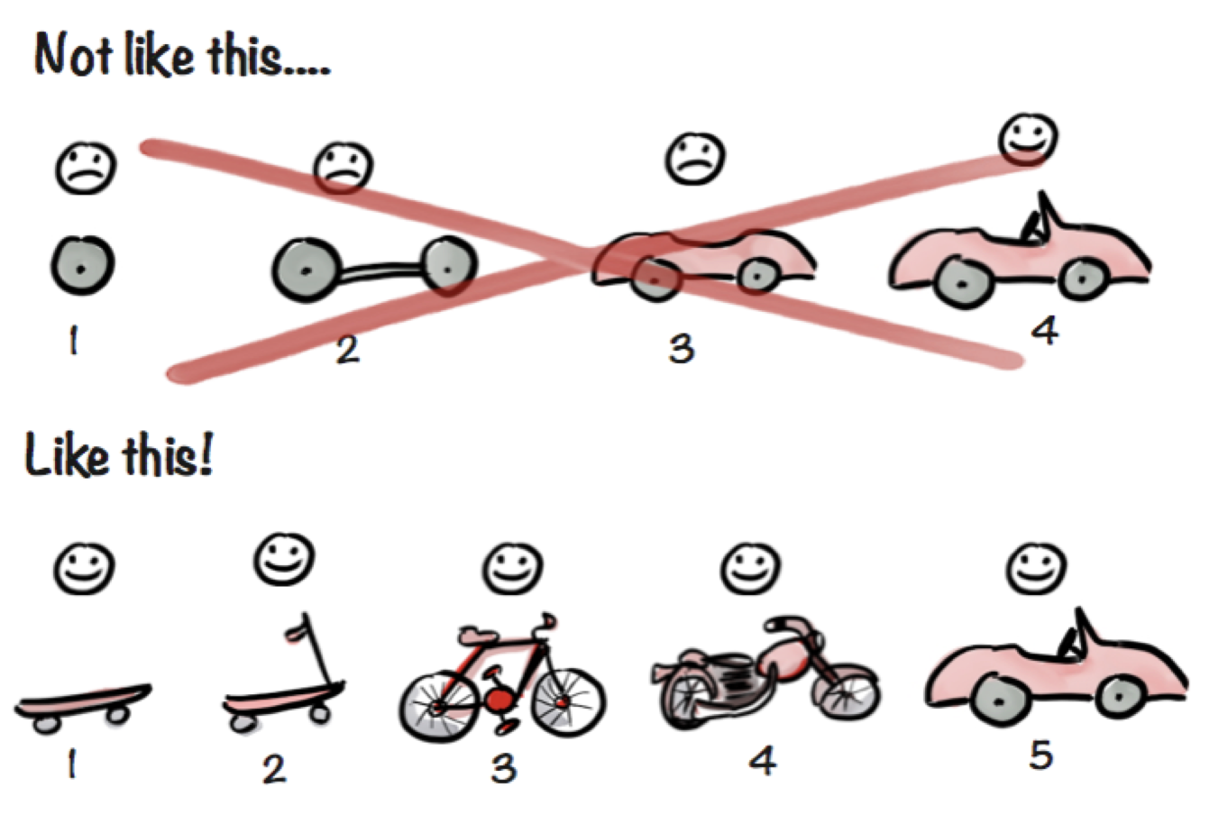
Scrum versus waterval I (Slicen!)
19

Slide 20
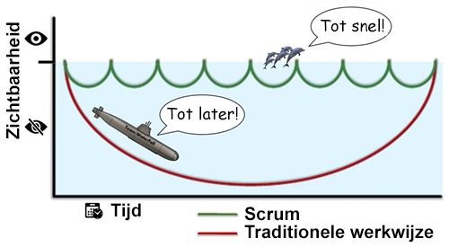
Scrum versus waterval II
Bron: http://paulovermars.nl/scrum-voor-bejaarden/
20

Slide 21
Scrum versus waterval III
Vast
Requirements
Resources
Time
Waterval
Scrum
PLAN DRIVEN
VALUE DRIVEN
Schatting
Variabel
Resources
Time
Features
Bij Scrum zijn features variabel en tijd en budget vast!
21

Slide 22

Zelfsturend team
Projectmanagement en controle
Zelforganiserend team
SCRUM BOARD
PROJECT MANAGER
To Do
Ongoing
Done
22

